Slide 1









Приёмы анализа рассказа
Л. Н. Толстого
«После бала»: формируем читательскую и нравственную позицию школьника
Тимофеева Светлана Владимировна, учитель русского языка и литературы
МБОУ «СОШ №78» города Северска

Slide 2



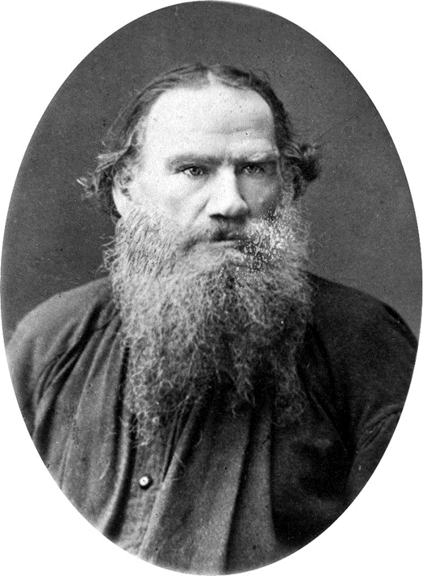
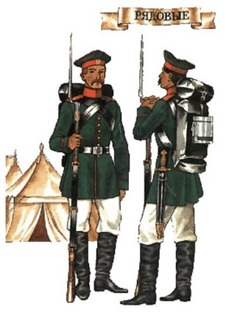
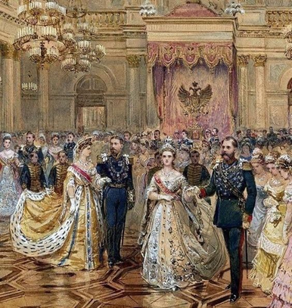
Историко-литературный контекст и актуальность анализа
Год написания: 1903 (поздний Толстой, зрелая этическая позиция).
Основа: реальный случай из жизни брата писателя.
Эпоха: николаевская Россия, 1840-е годы (культ дисциплины, телесные наказания как норма).
Методический вход: вопрос к классу «Может ли один случай изменить судьбу человека?» связывает личный опыт учеников с проблематикой рассказа

Slide 3


Композиция «рассказ в рассказе»: учим видеть рамку
Воспоминание Ивана Васильевича как иллюстрация и ответ
Задание для учеников: Выпишите 2–3 фразы из начала рассказа, которые задают проблему.
Как они соотносятся с финалом?

Slide 4
Контраст показывает не «двух разных полковников», а норму системы.
Антитеза –главный композиционно-смысловой приём
На балу | После бала
• Светлый, белый цвет. | • Тёмные, кровавые тона.
• Мазурка, вальс. | • Барабанная дробь, визг флейты.
• Галантность, нежность. | • Жестокость, механистичность.
Контраст показывает не «двух разных полковников», а норму системы.

Slide 5

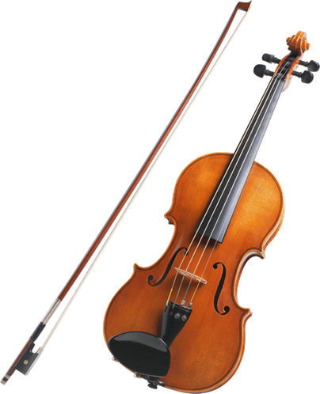
Цвет и звук: как детали создают эмоциональный эффект
«Белое платье Вареньки» (цвет, чистота).
«Пёстрое, мокрое, красное» (образ ужаса).
«Жёсткая, нехорошая музыка» (звук, диссонанс).
Задание: Выпишите 3–4 цветовые и 3 звуковые детали из каждой части и определите их функцию.

Slide 6
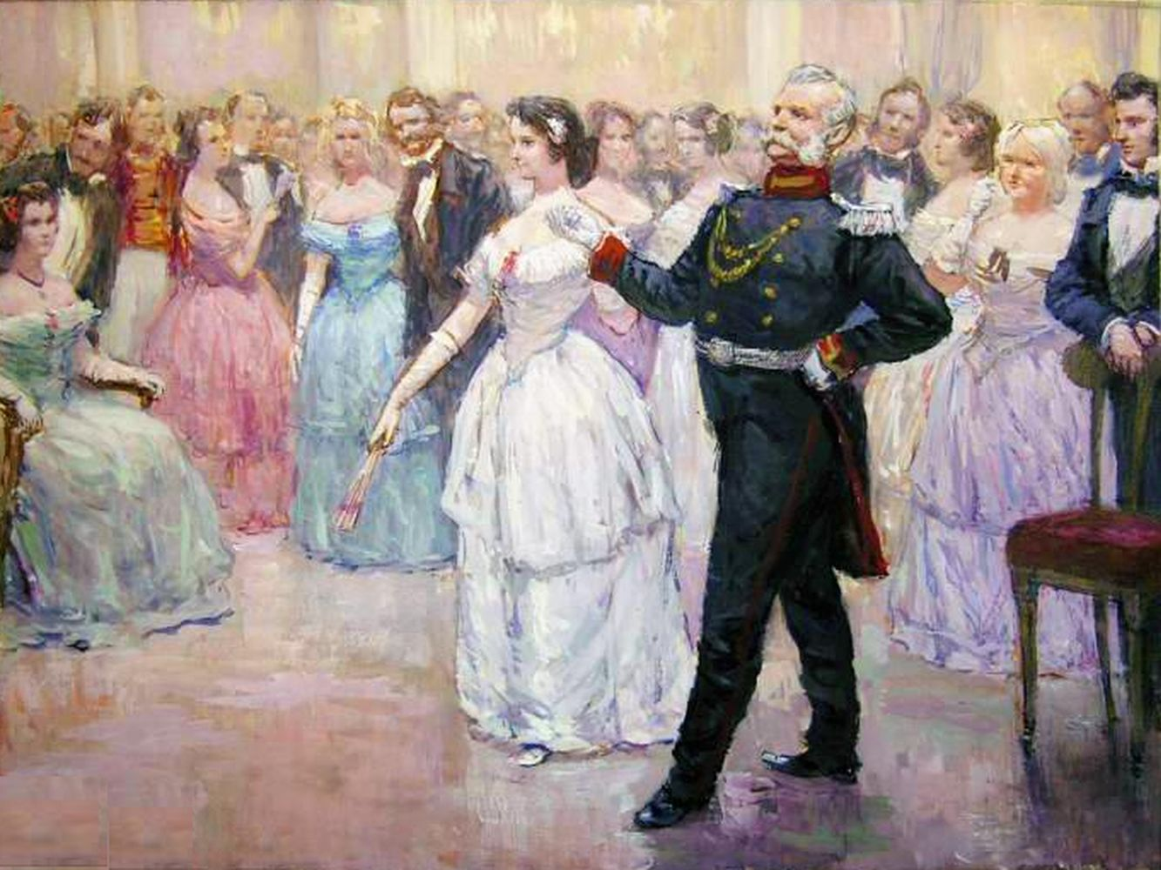
Образ полковника:
избегаем упрощений
На балу: любящий отец, галантный кавалер.
После бала: строгий командир, требующий точного исполнения наказания.
Ключевой момент: Толстой не изображает полковника лицемером — он искренне считает, что поступает правильно.
Вопрос для дискуссии: «Можно ли назвать полковника лицемером? Почему?»

Slide 7
Повествование от первого лица: фокус на нравственном потрясении
«Мне было до такой степени стыдно, что… я опустил глаза и поторопился уйти домой»
Пояснение:
Акцент не на событиях, а на реакции героя.
Динамика чувств: восторг → потрясение → стыд → нравственный выбор.
Задание: проследить динамику чувств героя и связать её с его решением отказаться от службы и от любви.

Slide 8
Итоговая логика анализа и варианты заданий
Композиция → Антитеза → Детали → Образ → Идея
Варианты заданий:
Базовый: заполнить сравнительную таблицу (Бал / После бала).
Продвинутый: миниэссе «Один случай, который изменил жизнь».
Дискуссионный: «Полковник — злодей или жертва системы?»

Slide 9




Межпредметные связи и воспитательный потенциал
История: эпоха Николая I, дисциплинарная система армии.
Обществознание: нормы и ценности общества, личная ответственность.
Психология: эмпатия, нравственное потрясение, принятие решений.
Воспитательный эффект: умение видеть последствия
насилия, различать долг и жестокость.

Slide 10
Вывод и вопросы для обсуждения
Антитеза, композиция, детали и форма повествования — ключевые приёмы анализа.
Они раскрывают нравственную проблематику рассказа и развивают аналитическое и этическое мышление учащихся.

Slide 11
Спасибо за внимание

Slide 12




Тимофеева светлана владимировна
Учитель русского языка и литературы МБОУ «СОШ №78» города Северска

